Slide 1





CHÀO MỪNG CÁC EM ĐẾN VỚI TIẾT HỌC MỚI!

Slide 2

CHỦ ĐỀ: CỘNG ĐỒNG
BÀI 12
NHỮNG NGƯỜI DŨNG CẢM

Slide 3



CHIA SẺ VỀ CHỦ ĐIỂM
Quan sát tranh và đọc tên các bài thơ, câu chuyện dưới đây. Hãy đoán xem bài thơ, câu chuyện nào nói về hành động dũng cảm nào:
a. Dũng cảm trong lao động.
b. Dũng cảm trong chiến đấu.
THẢO LUẬN NHÓM ĐÔI
c. Dũng cảm trong bảo vệ lẽ phải.

Slide 4
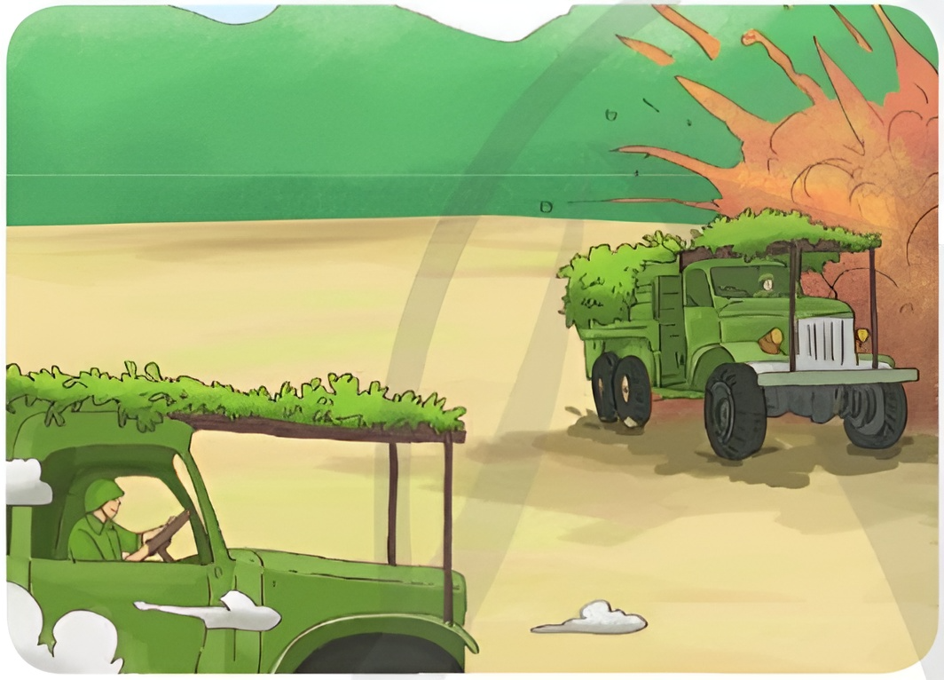
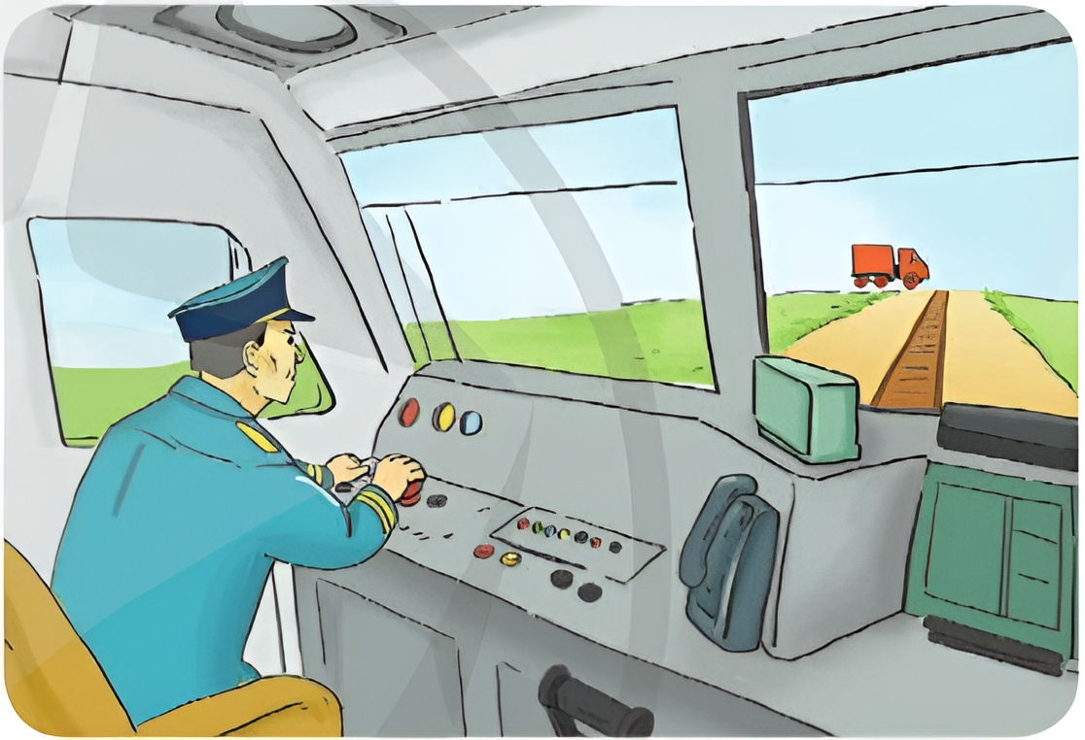
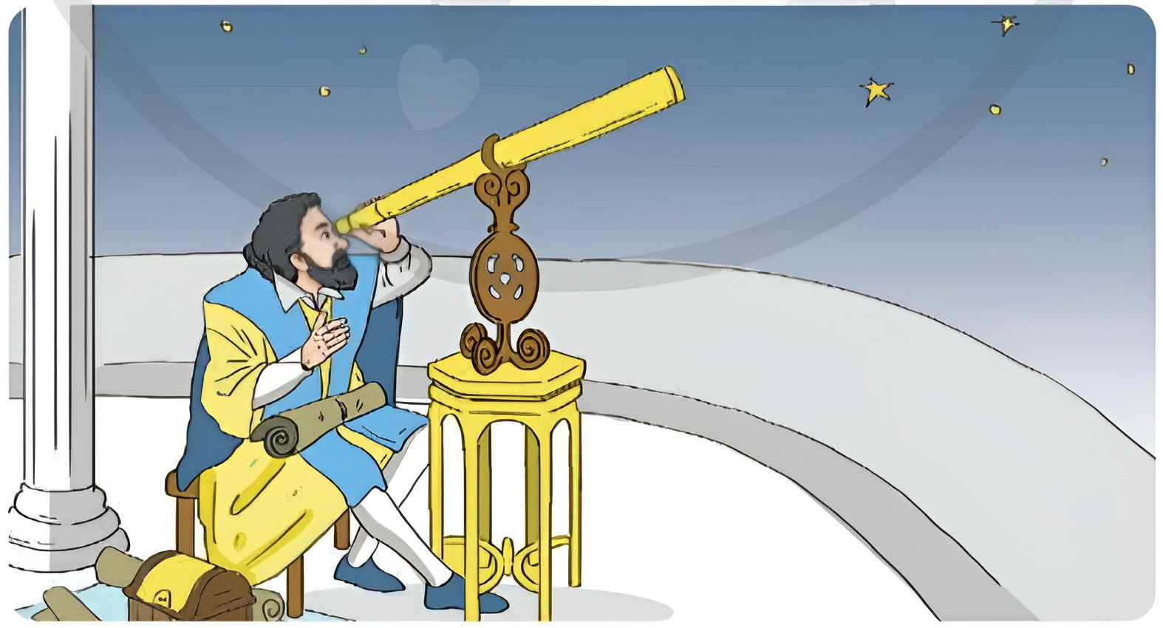
Quan sát tranh và đọc tên các bài thơ, câu chuyện dưới đây. Hãy đoán xem bài thơ, câu chuyện nào nói về hành động dũng cảm nào:
Bài thơ về tiểu đội xe không kính
Xả thân cứu đoàn tàu
Sự thật là thước đo chân lí

Slide 5
Đáp án
Bài thơ về tiểu đội xe không kính
Xả thân cứu đoàn tàu
Sự thật là thước đo chân lí
b. Dũng cảm trong chiến đấu.
Dũng cảm trong lao động.
c. Dũng cảm trong bảo vệ lẽ phải.

Slide 6
CHIA SẺ VỀ CHỦ ĐIỂM
Trao đổi về một số biểu hiện của lòng dũng cảm ở học sinh:
a. Khi thấy bản thân mình mắc lỗi.
b. Khi thấy bạn làm điều sai trái.
c. Khi thấy cần phải bảo vệ lẽ phải.
THẢO LUẬN NHÓM ĐÔI

Slide 7

a. Khi thấy bản thân mình mắc lỗi.
Tự nhận lỗi, không đổ lỗi cho người khác
Xin lỗi...
b. Khi thấy bạn làm điều sai trái.
Góp ý với bạn
Ngăn bạn làm điều sai trái,...
c. Khi thấy cần phải bảo vệ lẽ phải.
Thẳng thắn nói lên ý kiến của mình,...

Slide 8
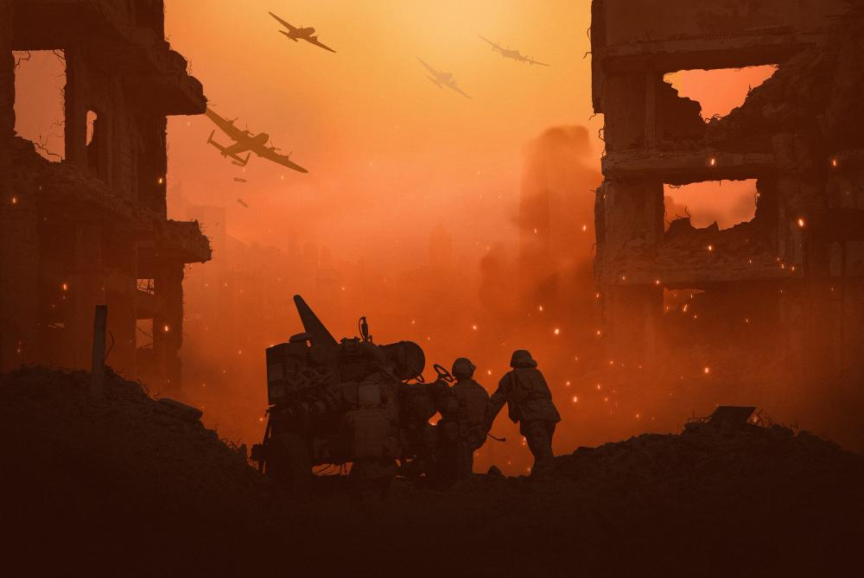
BÀI 12
ĐỌC 1:
BÀI THƠ VỀ TIỂU ĐỘI XE KHÔNG KÍNH

Slide 9

KHỞI ĐỘNG
Em hiểu dũng cảm là gì? Hãy kể về hành động dũng cảm của mình?

Slide 10
Dũng cảm
Là không sợ nguy hiểm, dám đối đầu với mọi thử thách cản trở, dũng cảm.
Là không run sợ, không hèn nhát, dám đứng lên đấu tranh lại cái xấu, cái ác,...

Slide 11
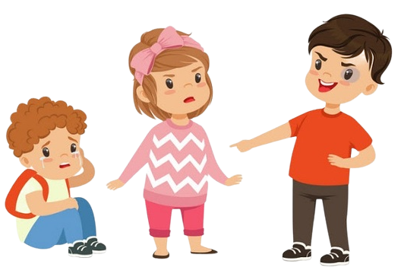
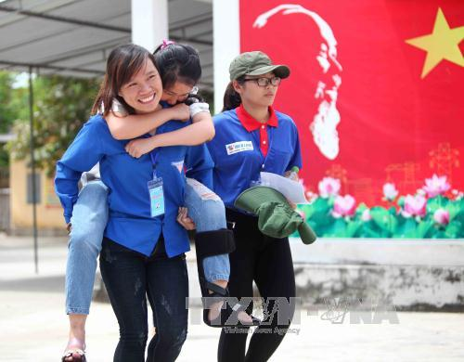
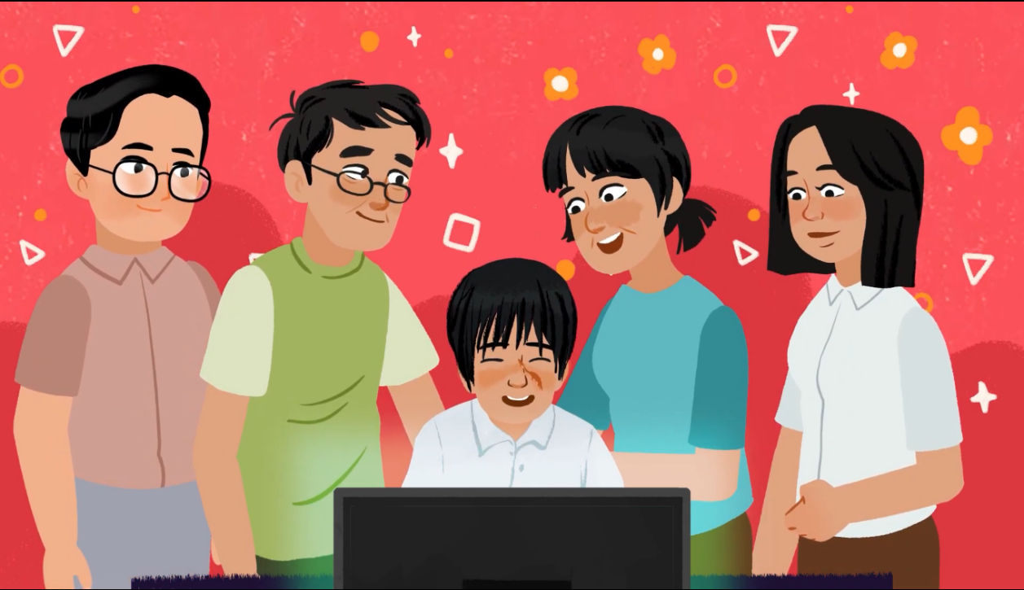
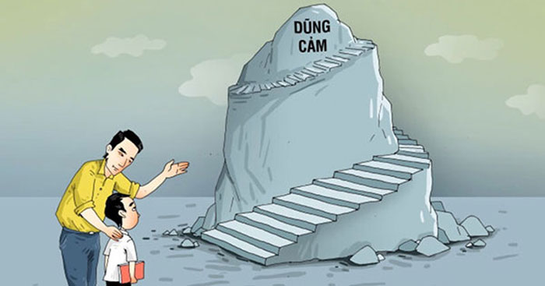
Hành động thể hiện sự dũng cảm
Dám nhận lỗi
Dám đứng ra bảo vệ bạn bị bắt nạt
Giúp người bị nạn,...

Slide 12


NỘI DUNG BÀI HỌC
1.
Đọc thành tiếng
3.
Đọc nâng cao
2.
Đọc hiểu

Slide 13
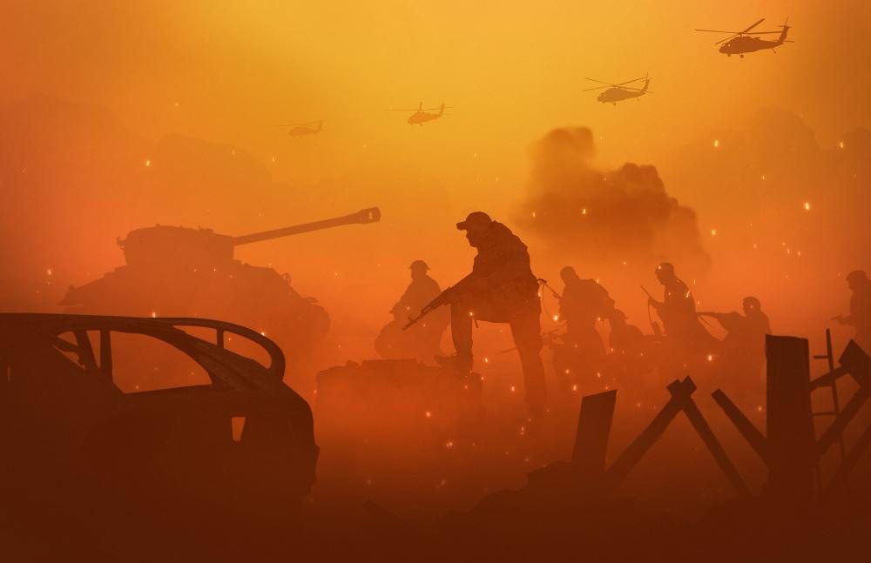



1.
ĐỌC THÀNH TIẾNG

Slide 14
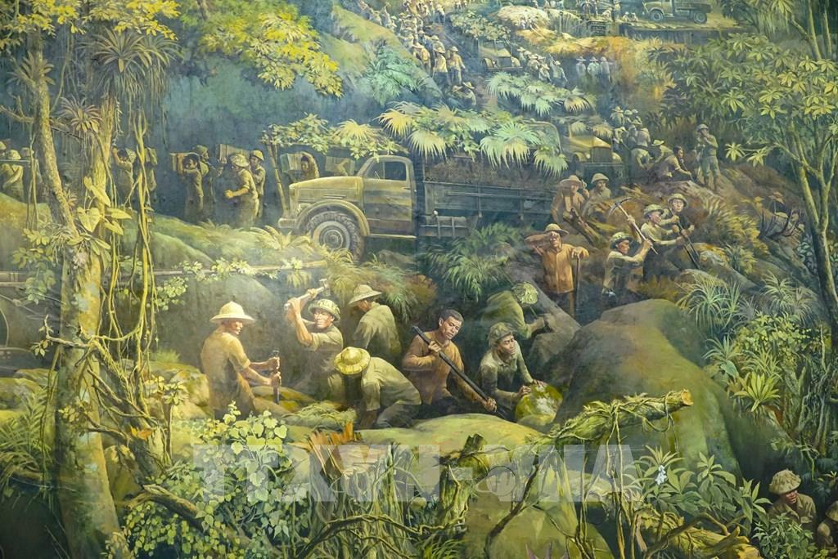



Đọc mẫu bài "Bài thơ về tiểu đội xe không kính"
Giọng đọc toàn bài hào hùng, sôi nổi, vui tươi.

Slide 15



Luyện đọc từ khó
Tiểu đội
Ung dung
Sa

Slide 16



Giải nghĩa từ khó
Đơn vị nhỏ nhất trong quân đội, thường gồm từ 6 đến 12 người.
Tiểu đội
Có dáng điệu, cử chỉ tỏ ra bình tĩnh, không vội vàng hoặc lo lắng.
Ung dung
Sa
Bay vào, rơi vào (nghĩa trong bài).

Slide 17

Luyện đọc
Luyện đọc bài thơ với giọng đọc diễn cảm, nhấn giọng đúng chỗ, phù hợp và đọc đúng các từ khó có trong bài đọc.
Đọc từng đoạn
Đọc tiếp nối từng đoạn

Slide 18
2.
ĐỌC HIỂU

Slide 19


Trả lời câu hỏi
THẢO LUẬN NHÓM
Câu 1. Các chiến sĩ trong bài thơ làm nhiệm vụ gì?
Câu 2. Những chiếc xe của họ có gì khác thường? Vì sao?
Câu 3. Tìm những hình ảnh, từ ngữ nói lên khó khăn, nguy hiểm mà các chiến sĩ phải trải qua.
Câu 4. Thái độ của các chiến sĩ trước khó khăn, nguy hiểm được miêu tả ở mỗi khổ thơ nói lên điều gì?
Câu 5. Chủ đề của bài thơ là gì?

Slide 20
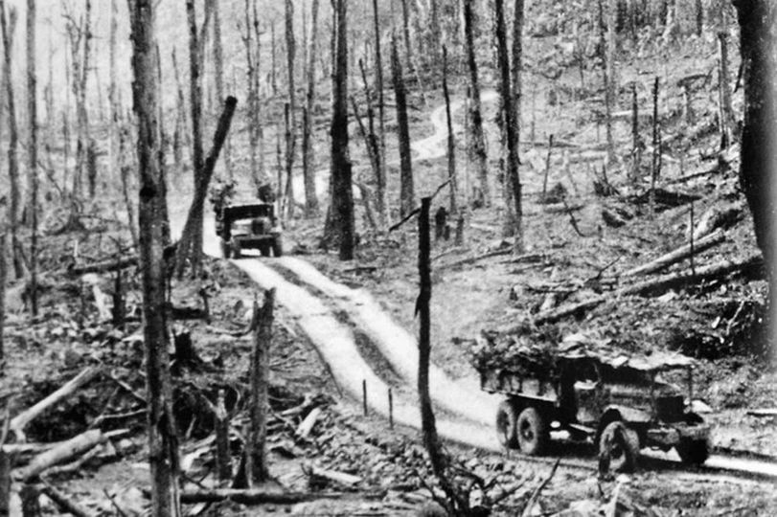
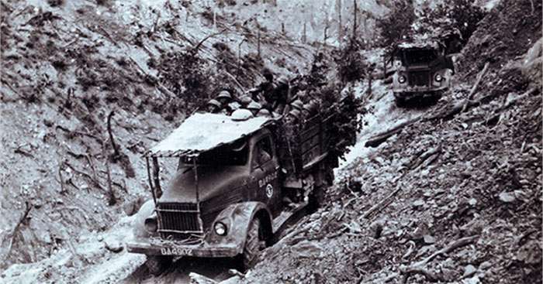
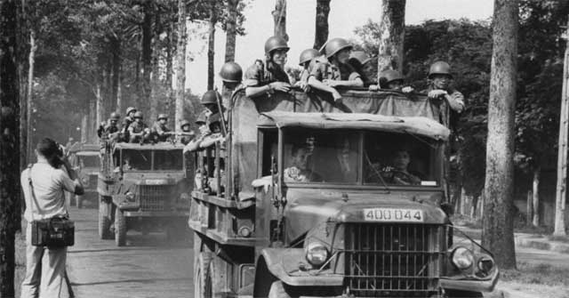

Câu 1. Các chiến sĩ trong bài thơ làm nhiệm vụ gì?
Các chiến sĩ làm nhiệm vụ lái xe đưa hàng hoá, vũ khí vào chiến trường.
Trong cuộc kháng chiến chống Mỹ cứu nước, các chiến sĩ lái xe đã vượt qua khó khăn, gian khổ và bom đạn ác liệt trên đường Trường Sơn để đưa hàng hoá, vũ khí vào chiến trường.

Slide 21
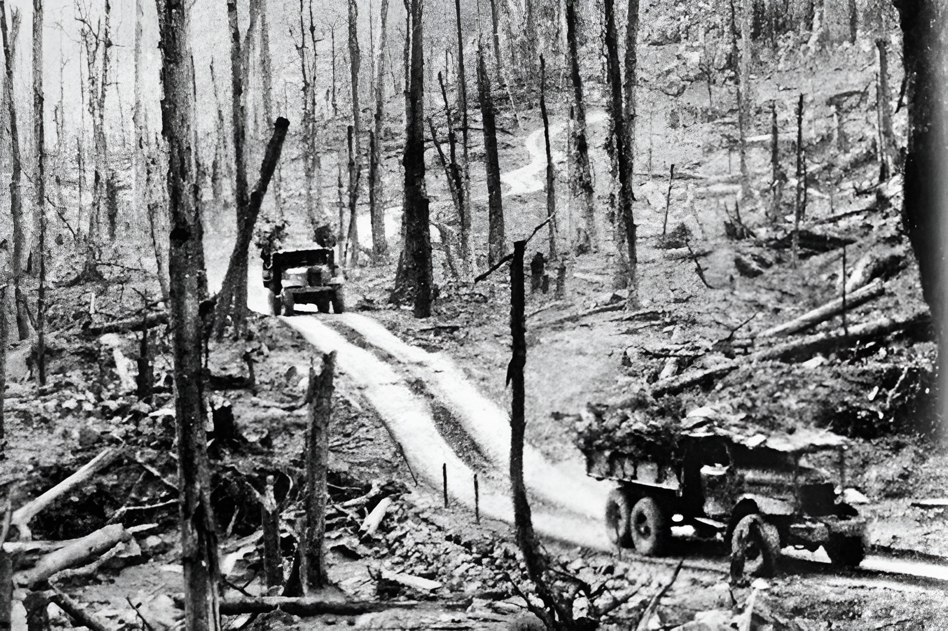
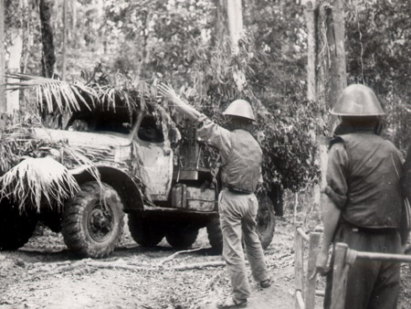
Câu 2. Những chiếc xe của họ có gì khác thường? Vì sao?
Những chiếc xe của họ đều không có kính. Vì bom đạn đã làm vỡ kính.

Slide 22
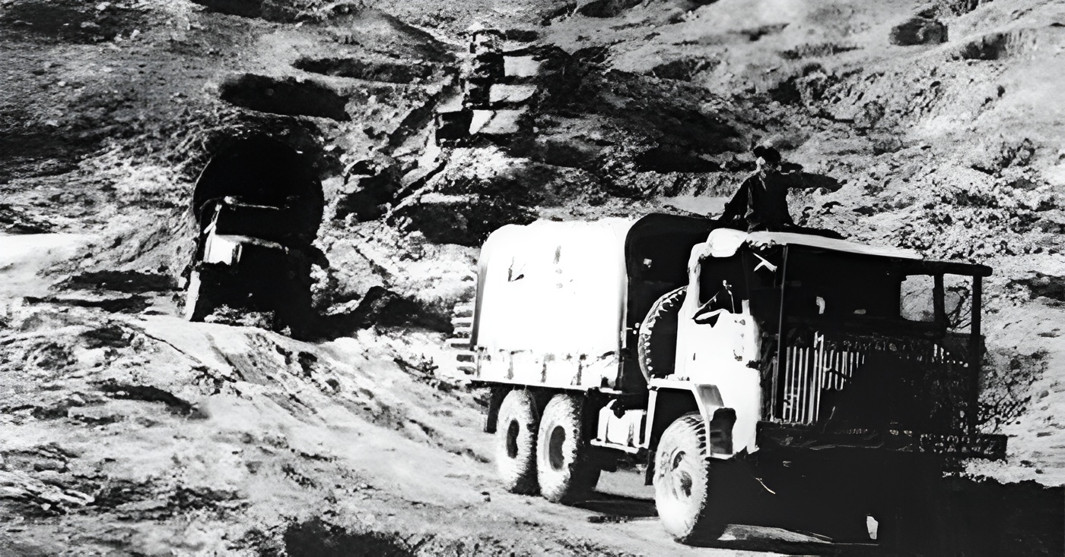
Câu 3. Tìm những hình ảnh, từ ngữ nói lên khó khăn, nguy hiểm mà các chiến sĩ phải trải qua.
Những hình ảnh đó là: xe không có kính, bom giật, bom rung, mưa tuôn, mưa xối như ngoài trời: bom rơi.

Slide 23
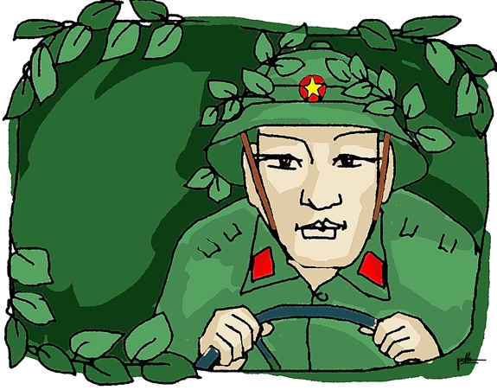
Câu 4. Thái độ của các chiến sĩ trước khó khăn, nguy hiểm được miêu tả ở mỗi khổ thơ nói lên điều gì?
Mỗi khổ thơ nói lên một khó khăn, nguy hiểm và thái độ của người chiến sĩ trước khó khăn, nguy hiểm đó, thái độ của người chiến sĩ lái xe cho thấy họ là những người dũng cảm, lạc quan, yêu nước.

Slide 24
Câu 4. Thái độ của các chiến sĩ trước khó khăn, nguy hiểm được miêu tả ở mỗi khổ thơ nói lên điều gì?
Khổ thơ | Khó khăn, nguy hiểm | Thái độ của các chiến sĩ
1 | Bom giật, bom rung, kính vỡ | Vẫn ung dung ngồi trong buồng lái.
2 | Gió lùa vào xe | Nhìn ngắm con đường, bầu trời sao và những cánh chim
3 | Mưa tuôn xối vào rong xe | Vẫn lái thêm trăm cây số nữa để mặc gió làm khô áo
4 | Bom rơi | Họp thành tiểu đội, bắt tay nhau qua cửa kính vỡ.

Slide 25
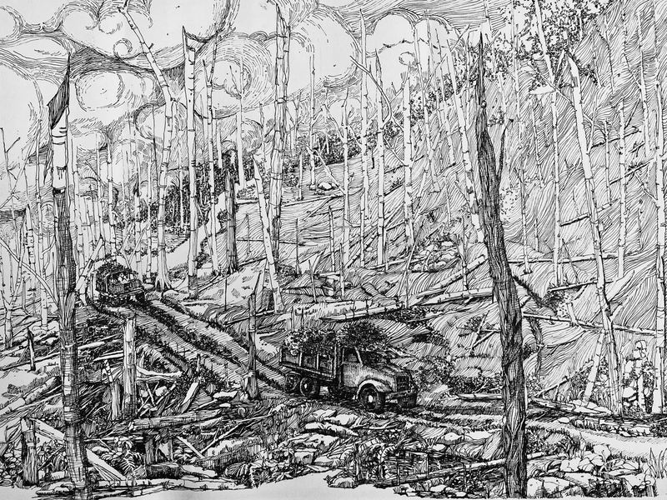
Câu 5. Chủ đề của bài thơ là gì?
Bài thơ ca ngợi lòng dũng cảm, tinh thần lạc quan của các chiến sĩ lái xe.

Slide 26
3.
ĐỌC NÂNG CAO

Slide 27
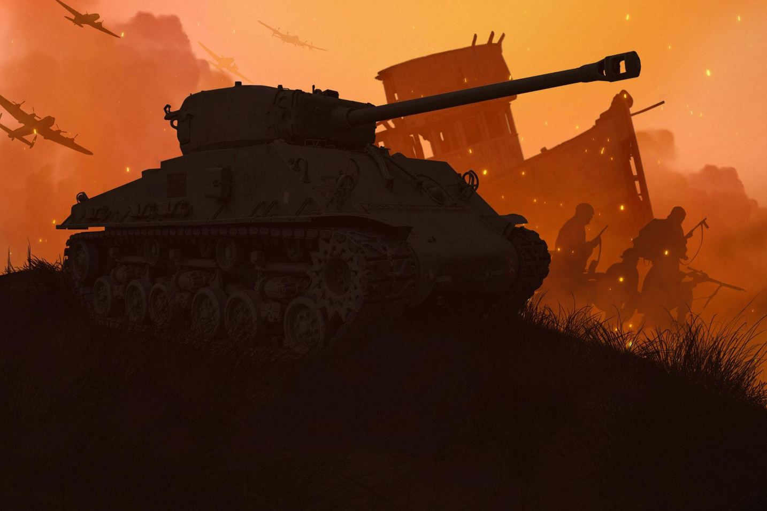
Luyện tập, chú ý cách ngắt nghỉ ở giữa các câu thơ; nhấn mạnh các từ ngữ quan trọng.

Slide 28



Luyện đọc
Không có kính/ không phải vì xe không có kính
Bom giật, bom rung kính vỡ đi rồi/
Ung dung buồng lái ta ngồi,//
Nhìn đất, nhìn trời, nhìn thẳng.

Slide 29



THI ĐỌC TIẾP NỐI "BÀI THƠ TIỂU ĐỘI XE KHÔNG KÍNH"

Slide 30
CỦNG CỐ, DẶN DÒ
Tìm đọc một số câu chuyện, bài văn, bài thơ về lòng dũng cảm; ghi chép vào phiếu bài tập đọc sách theo yêu cầu trong SGK.
Chuẩn bị cho tiết học sau: Bài viết 1: Tả con vật (Cấu tạo của bài văn)

Slide 31

TỰ ĐỌC SÁCH BÁO (NHIỆM VỤ Ở NHÀ)
1. Tự đọc sách báo ở nhà theo yêu cầu
Về nội dung bài đọc: Bài đọc có nội dung kể về lòng dũng cảm.
Về loại văn bản: Truyện, thơ, văn miêu tả, văn bản thông tin
Về số lượng: 2 câu chuyện (hoặc 1 câu chuyện, 1 bài thơ) về lòng dũng cảm; 1 bài văn (hoặc bài báo) miêu tả hoặc cung cấp thông tin về các nội dung trên.

Slide 32

TỰ ĐỌC SÁCH BÁO (NHIỆM VỤ Ở NHÀ)
2. Ghi vào Phiếu đọc sách
Tên bài đọc.
Một số nội dung chính: sự việc,
nhân vật, hình ảnh, câu văn em thích.
Cảm nghĩ của em.

Slide 33
TRÂN TRỌNG CẢM ƠN SỰ QUAN TÂM THEO DÕI CỦA CÁC EM

